Slide 1


공공데이터를 기반으로 한
여행 계획 어플리케이션
2014150004 김문희 2014152018 신희경
이상호교수님

Slide 2
001 개요
01 개발 배경
02 개발 목표
03 개발 효과
002 관련 연구 및 사례
01 관련 사례
02 기존 어플과 차별점
003 시스템 수행 시나리오
004 사용 시나리오
005 시스템 구성도
006 개발 환경 및 개발 방법
007 업무 분담
Contents

Slide 3
1
개요
01 | 개발 배경
2015년 기준 만 15세 이상 국민 중
약 87.9%의 인원은
연간 1회 이상 국내여행에 참여
여행에 대한 관심은 나날이 늘고 있음
02 | 개발 목표
03 | 개발 효과
Notes:
38307명이 아닌 여행 횟수임 통계 다시 확인하고 수정할 것

Slide 4
1
개요
BUT
현재 시장에 나와있는 대부분의 여행 플래너 어플리케이션은
해외 여행에 최적화 되어있음
- 국내 여행을 계획할 때에는 어플리케이션을 활용하기 적절하지 않음
01 | 개발 배경
02 | 개발 목표
03 | 개발 효과
정보의 양은 너무나 방대하고 개개인의 관심사는 모두 다름
개인 관심사 맞춤형으로 원하는 정보를 테마별로 제공해주는 어플리케이션이 필요함
개인 관심사 맞춤형으로 국내 여행에 관한 여행지 정보를 제공해주어
여행 루트를 손쉽게 짤 수 있게 해주는 여행 계획 어플리케이션이 필요함

Slide 5
1
개요
한국 관광공사의 관광지 정보 공공데이터 API를 이용해 어플리케이션 개발
- 정부 3.0 공공데이터 개방으로 관광 공사의 공공 데이터를 이용해 국내 관광지 정보를 제공
01 | 개발 배경
02 | 개발 목표
팀 별로 공유가 가능한 지출, 일정 관리 기능 제공
- 팀 단위 여행 시에 지출, 일정 등을 별도로 관리할 수 있음
03 | 개발 효과
사용자 관심사별 맞춤형으로 여행 정보를 제공
여행지 정보를 테마별로 제공해 사용자가 원하는 정보만 찾아서 볼 수 있음

Slide 6
1
개요
다른 사용자들과 여행 일정을 공유할 수 있는 기능 제공
- 다른 사용자들의 일정을 가져와 새로운 일정을 만들 수 있음
01 | 개발 배경
02 | 개발 목표
계획한 여행 루트를 최단시간으로 경유할 수 있는 경로 제공
원하는 관광지를 선택하면 최단 경로를 보여주고, 여행 시에 시간을 단축할 수 있게 함
03 | 개발 효과
PC로 이용 가능한 웹 서비스 제공
어플리케이션 뿐만 아니라 PC로도 같은 기능을 이용할 수 있게 하여 사용자 편의성을 제공

Slide 7
1
개요
01 | 개발 배경
여행지 정보를 한 눈에 볼 수 있어 여행을 계획할 때
시간을 절약할 수 있고 편리함을 제공함
02 | 개발 목표
03 | 개발 효과
국내여행에 대한 관심을 환기시키며 내·외국인 관광객의 증가로
국내 관광사업의 활성화를 기대할 수 있음

Slide 8
2
관련연구 및 사례
도시 별 일정 관리 기능으로 전체 일정을 세분화해서 관리
나의 일정과 비슷한 다른 사용자들의 플랜을 보여주는 기능 제공
관광지의 교통 정보 제공
스투비 플래너
01 | 관련 사례
시간, 장소, 날씨에 따른 여행 루트 추천
사용자 관심사에 따른 일정 추천
테마에 맞춘 관광지 제공
관광 명소 리스트 담아두기 기능 제공
구글 트립스
02 | 기존 어플과 차별점
매 달 선정된 여행지와 관광 명소를 추천
다른 사용자들과 여행 후기공유 가능
호텔, 항공 정보 조회 기능
위시빈
메일 연동을 통해 항공, 교통, 숙박 정보 자동으로 등록
여행 일기를 기록하는 기능 제공
여행 플랜을 저장해 이전의 여행 기록 열람 기능 제공
트리핏

Slide 9
2
관련연구 및 사례
first
01 | 관련 사례
기존 어플리케이션은 사용자 개인을 위한 맞춤형 서비스로
팀 단위로 여행을 계획할 때 부적합함
02 | 기존 어플과 차별점
팀 단위로 여행을 계획할 때 개인별로 일정, 지출을 관리할 수 있는 기능을 제공해
각각의 일정을 확인하고 관리할 수 있도록 함

Slide 10
2
관련연구 및 사례
second
01 | 관련 사례
기존 어플리케이션은 사용자가 다른 사용자의 플랜을 참고하여 계획할 경우
일정을 새로 작성 해야함
02 | 기존 어플과 차별점
다른 사용자의 여행 계획을 가져와 커스터마이징 할 수 있는 기능을 제공해
새로 생성하는 번거로움 없이 일정을 편리하게 작성 가능

Slide 11
2
관련연구 및 사례
third
01 | 관련 사례
기존 어플리케이션은 지도를 보며 최단 경로를 사용자가 직접 계산해
작성 해야하는 불편함을 가지고 있음
02 | 기존 어플과 차별점
가고자 하는 관광지들을 최단 시간으로 경유할 수 있는 루트를 제공하여
사용자가 이동시간을 계산할 필요 없이 관광지 선택만으로 여행 계획 가능

Slide 12
주요 기능
여행 계획 기능 (일정, 지출)
지역별 관광지 정보 제공
- 관광 명소, 숙소, 음식점, 공연, 행사 등
관광지 추천 코스 제공
사용자 평가 기반의 추천 코스 제공
관심있는 관광지 담아두기
관광지 선택 시 최단경로 제공
팀 별 여행 계획 관리
자신의 여행 플랜 공유
타 사용자의 플랜 가져오기
가져온 플랜 커스터마이징

Slide 13







시스템 수행 시나리오
유저 정보
팀 정보
여행 일정 정보
현재 위치
여행 일정 가져오기
지출 정보 가져오기
팀 정보 가져오기
DB
Application
Server
지출
여행 일정
현재 위치
여행 후기
관광 정보
관광지 정보 가져오기
PC/Web
TourAPI

Slide 14
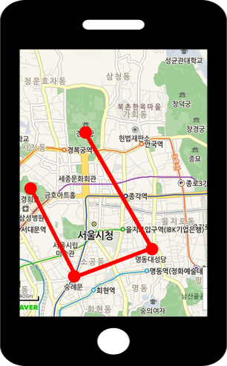
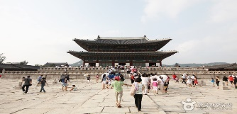
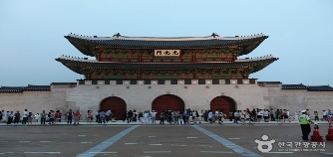

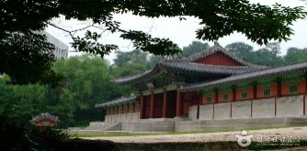
사용 시나리오
공공데이터 활용 상세 설명
경상도
요청한
관광지 정보 전송
응답 XML 전송
경복궁
제주도
광화문
서울
경희궁
관광지 정보 요청
공공데이터에
관광지 정보 요청
경기
Server
TourAPI
http://api.visitkorea.or.kr/openapi/service/rest/KorService/areaBasedList?ServiceKey=인증키&contentTypeId=12&areaCode=1&sigunguCode=&cat1=&cat2=&cat3=&listYN=Y&MobileOS=ETC&MobileApp=TourAPI3.0_Guide&arrange=A&numOfRows=12&pageNo=1
Notes:
사용자 A와 B는 경복궁과 명동 대성당을 팀으로 이동한 후
A는 숭례문과 경희궁을, B는 종묘와 창덕궁을 구경하려고 함

Slide 15
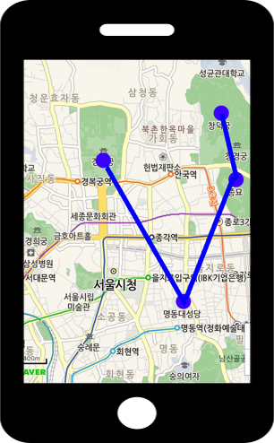

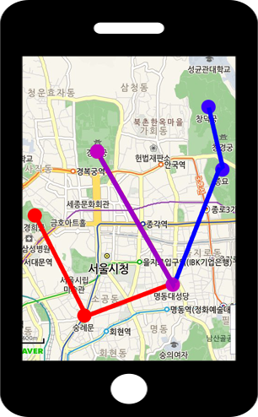
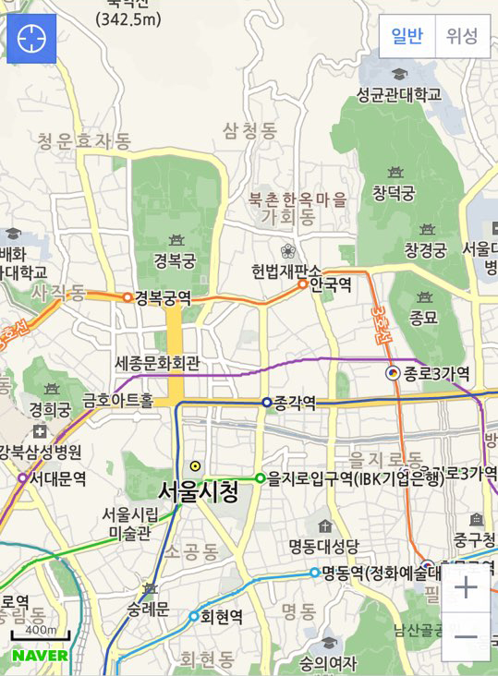

사용 시나리오
팀 별 일정 관리
사용자 A
사용자 B
팀 일정
사용자 A
사용자 A
Notes:
사용자 A와 B는 경복궁과 명동 대성당을 팀으로 이동한 후
A는 숭례문과 경희궁을, B는 종묘와 창덕궁을 구경하려고 함

Slide 16

사용 시나리오
팀 별 지출 관리
사용자 A
사용자 B
지출내역
금액
지출내역
금액
A
경복궁 기념품
15,000원
A
경복궁 기념품
15,000원
지출
지출
지출
B
아이스크림
2,000원
B
아이스크림
2,000원
인원
A & B
인원
A
A&B
점심 - 비빔밥
20,000원
A&B
점심 - 비빔밥
20,000원
점심 - 비빔밥
내역
내역
B
A ,B
20000
금액
금액
추가
추가
추가
결산
15,000원
결산
2,000원
25,000원
12,000원
Notes:
사용자 A와 B는 경복궁과 명동 대성당을 팀으로 이동한 후
A는 숭례문과 경희궁을, B는 종묘와 창덕궁을 구경하려고 함

Slide 17

사용 시나리오
다른 사용자 플랜 가져오기
후기게시판
후기게시판
내 여행목록
부산 여행
춘천쓰
제주도 여행
서울맛집투어
∨
경복궁 투어
+
경복궁 투어
가져오기
Notes:
사용자 A와 B는 경복궁과 명동 대성당을 팀으로 이동한 후
A는 숭례문과 경희궁을, B는 종묘와 창덕궁을 구경하려고 함

Slide 18

사용 시나리오
최단 경로 추천
원하는 관광지를 선택하면, 최단 시간으로 경유하는 경로를 보여줌
Notes:
사용자 A와 B는 경복궁과 명동 대성당을 팀으로 이동한 후
A는 숭례문과 경희궁을, B는 종묘와 창덕궁을 구경하려고 함

Slide 19

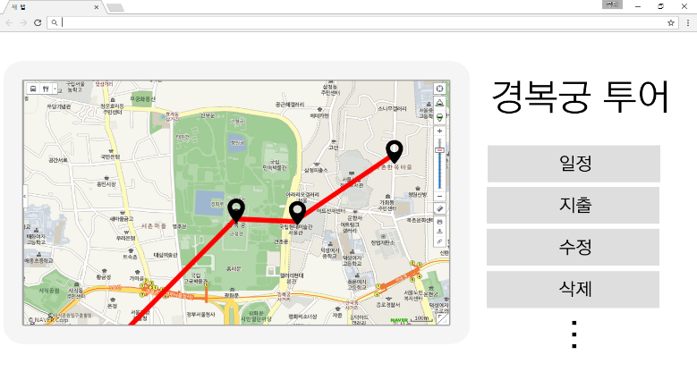

사용 시나리오
어플리케이션 ↔ 웹 서비스
어플리케이션에서 작성한 계획을 웹에서 확인 가능
웹에서 작성한 계획 또한 어플리케이션에서 확인 가능
Notes:
사용자 A와 B는 경복궁과 명동 대성당을 팀으로 이동한 후
A는 숭례문과 경희궁을, B는 종묘와 창덕궁을 구경하려고 함

Slide 20


시스템 구성도
Application
Web Server
Main UI
Tour route Manager
Schedule Manager | Review Manager
Cost Manager
DB manager
Android
Main UI
Tour route Manager
Schedule Manager | Review Manager
Cost Manager
DB manager
Apache Sever
TourAPI
DB

Slide 21
개발 환경 및 개발 방법
플랫폼 | Android Studio 2.0
개발 언어 | Java
Android | Lolipop 5.1.1
DB | mySQL
Server | Apache Tomcat 6

Slide 22
업무 분담
 | 김문희 | 신희경
자료수집 | 관련 사례 조사 서버와 DB 연동 조사 공공데이터 API 활용 방법 매뉴얼 최단 경로 알고리즘 조사 | 관련 사례 조사 서버와 어플리케이션 연동 조사 네이버 지도 오픈 API 사전 조사
설계/구현 테스트 | 공공 데이터 API 웹 서버 구축 DB 구축 DB – 서버 연동 최단 경로 추천 | 서버 – 앱 연동 팀별 일정 관리 여행 일정 공유 팀별 지출 관리 유저 일정 목록 관광 정보 제공
 | 어플리케이션 UI
테스트 | DB연동 테스트 통합테스트 / 유지보수

Slide 23
추진 일정
항목 | 추진사항 | 12월 | 01월 | 02월 | 03월 | 04월 | 05월 | 06월 | 07월 | 08월 | 09월 | 10월
프로젝트 계획 및 자료수집 | 프로젝트 계획, 자료수집
요구사항 정의 및 분석 | 요구사항 정의 및 분석 명세
시스템 설계 및 상세설계 | 시스템 설계 (서버, DB) 어플리케이션 UI 설계
구현 | DB 서버 구축 코딩
시험 및 데모 | - 시스템 통합 테스트 졸업작품 완전성 보강
문서화 및 발표 | 졸업작품 중간보고서 작성 발표
산업기술대전 | - 산업 기술대전 참가
졸업작품 최종 보고서 작성 | 졸업작품 최종보고서 작성 및 패키징
진행중
진행 예정

Slide 24
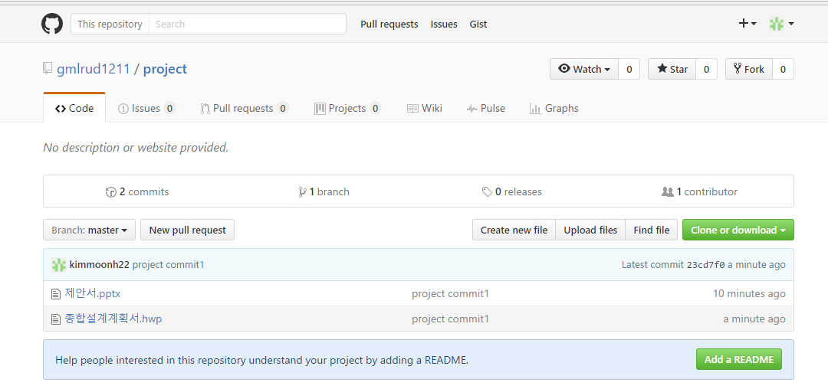
GitHub
https://github.com/gmlrud1211/project.git
신희경 : gmlrud1211 김문희 : kimmoonh22

Slide 25
참고 문헌
Android : 안드로이드 프로그래밍 - 천인국
Server : 뇌를 자극하는 JSP & Servlet - 김윤명
프로젝트로 배우는 자바 웹 프로그래밍 - 황희정
공공데이터 : TourAPI 활용 매뉴얼 - 한국관광공사
http://api.visitkorea.or.kr/main.do - TourAPI 3.0 홈페이지
지도 API : https://navermaps.github.io/maps.js/ - 네이버 지도 API 홈페이지

